Slide 1
Luyện tập (T.95)

Slide 2
1
Hãy giúp Mai tìm lại kết quả của các phép tính.
346
128
673
280
484
75
161
90
-
-
-
-
218
393
409
71

Slide 3
2
Tìm chữ số thích hợp.
5 5 2
2 0 8
7 2 9
1 6 1
6 2 6
3 1 9
7 5 4
5 6 3
-
-
-
-
?
?
?
?
3 4 4
5 6 8
3 0 7
1 9 1
?
?
?
?

Slide 4
3
Kết quả của mỗi phép tính tương ứng với một chữ cái sau:
521 – 140 | 145 – 38 | 1 000 – 600 | 231 + 427
H
= 381
N
= 107
G
= 400
R
= 658
Tính kết quả của mỗi phép tính rồi tìm chữ cái tương ứng với kết quả đó để giải ô chữ sau:
R
N
G
H

Slide 5
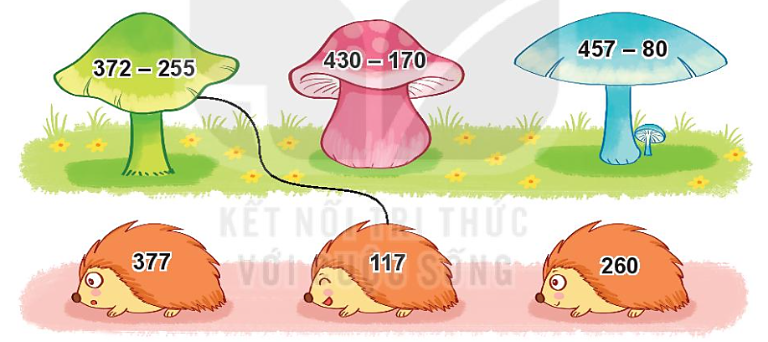
4
Tìm cây nấm cho mỗi bạn nhím

Slide 6
5
Biết độ cao của một số núi ở Việt Nam như sau:
a) Trong các núi đó, núi nào cao nhất, núi nào thấp nhất?
Tên núi | Độ cao
Núi Bà Đen (Tây Ninh) | 986 m
Núi Cấm (An Giang) | 705 m
Núi Ngự Bình (Thừa Thiên –Huế) | 107 m
Núi Sơn Trà (Đà Nẵng) | 696 m

Slide 7
5
Biết độ cao của một số núi ở Việt Nam như sau:
Tên núi | Độ cao
Núi Bà Đen (Tây Ninh) | 986 m
Núi Cấm (An Giang) | 705 m
Núi Ngự Bình (Thừa Thiên –Huế) | 107 m
Núi Sơn Trà (Đà Nẵng) | 696 m
b) Núi Bà Đen cao hơn núi Cấm bao nhiêu mét?
Bài giải
Núi Bà Đen cao hơn núi Cấm số mét là:
986 – 705 = 281 (m)
Đáp số: 281 m

Slide 8
5
Biết độ cao của một số núi ở Việt Nam như sau:
Tên núi | Độ cao
Núi Bà Đen (Tây Ninh) | 986 m
Núi Cấm (An Giang) | 705 m
Núi Ngự Bình (Thừa Thiên –Huế) | 107 m
Núi Sơn Trà (Đà Nẵng) | 696 m
c) Núi Ngự Bình thấp hơn núi Sơn Trà bao nhiêu mét?
Bài giải
Núi Ngự Bình thấp hơn núi Sơn Trà số mét là:
696 – 107 = 589 (m)
Đáp số: 589 m

